Slide 1
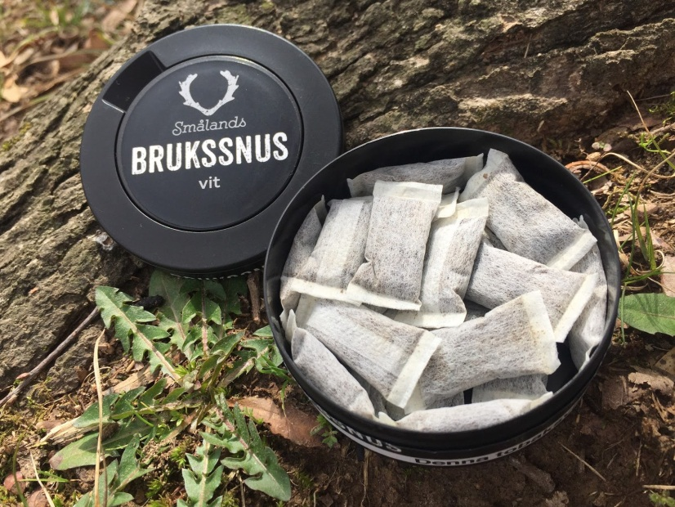
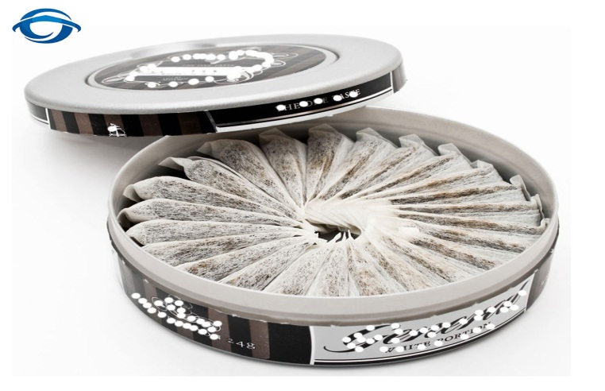
СНЮС – табачный продукт для рассасывания
Согласно Федеральному закону от 22.12.2008 № 268-ФЗ «Технический регламент на табачную продукцию» табак сосательный (снюс) – вид некурительного табачного изделия, предназначенного для сосания и полностью или частично изготовленного из очищенной табачной пыли и (или) мелкой фракции резаного табака с добавлением или без добавления нетабачного сырья и иных ингредиентов.
Часть 8 Федерального закона от 23.02.2013 № 15-ФЗ «Об охране здоровья граждан от воздействия окружающего табачного дыма и последствий потребления табака» установлен запрет на оптовую и розничную торговлю насваем и снюсом.

Slide 2
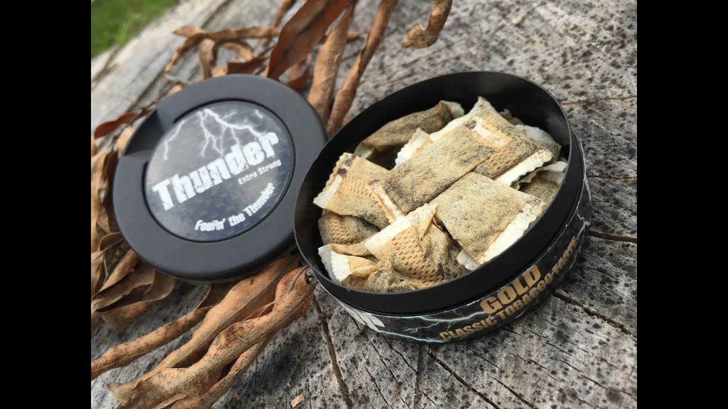
Ответственность
Частью 2 статьи 14.53 КоАП РФ установлена административная ответственность за оптовую и розничную продажу насвая, табака сосательного (снюса).

Slide 3
Опасность для здоровья
В ходе исследования проведенного Минздравом установлено, что употребление снюса, табачного продукта для рассасывания, вызывает у детей и подростков никотиновую зависимость, провоцирует агрессивное поведение, а также ухудшает сон. Употребление снюса крайне опасно. При рассасывании никотин всасывается в кровь в обход легких и приводит к интоксикации. В результате подростки не только получают никотиновую зависимость, но становятся более агрессивными.

Slide 4
Профилактика
Чтобы избежать приобщения подростка к пагубной привычке, родителям необходимо чаще общаться с ребенком и повышать уровень взаимодоверия. Если же у ребенка уже есть зависимость от снюса, то на свои силы лучше не полагаться, а сразу обратиться за помощью к специалистам.

